Slide 1
الهندسة الصناعية
University of Diyala
College of Engineering
Material Engineering Dep
Class: 4 Class
Leature-1
م/ تقييم الاداء الصناعي
مدرس المادة
أ.م.د. مزهر طه محمد

Slide 2
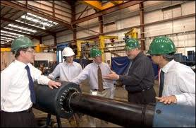
مفردات المحاضرة
1- الاسس النظرية لتقييم الاداء الصناعي.
2- وظائف المنشأة الصناعية.
3- مفهوم تقييم كفاءة الاداء.
4- انواع تقييم الاداء.
5- اسس و مراحل تقييم كفاءة الاداء.
6- مؤشرات تقييم الاداء الصناعي.
1

Slide 3
1- الاسس النظرية لتقييم الاداء الصناعي.
تقوم المنشآت الصناعية بمهمة انتاج السلع والخدمات لإشباع حاجات الافراد والجماعات من السلع والخدمات المختلفة، وذلك عن طريق استخدام الموارد الاقتصادية المتاحة مثل المكائن والمعدات والمباني والأيدي العاملة والمواد الخام وغيرها.
إن الموارد الاقتصادية المتاحة بطبيعتها تكون نادرة نسبياً، بالمقارنة مع حاجات المجتمع إلى هذه الموارد لإنتاج كل ما يحتاجه من سلع و خدمات. وعليه تصبح المهمة الرئيسية لهذه المنشآت انتاج اكبر كمية من السلع والخدمات بأقل قدر من الموارد الاقتصادية بهدف اشباع اقصى قدر من حاجات المجتمع.
2

Slide 4
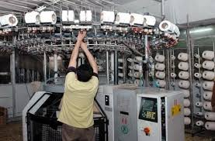
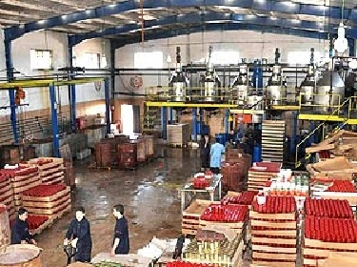
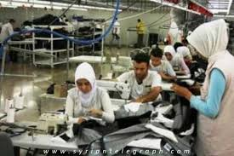
ولا ننسى ازدياد وعي المستهلك من جهه ثانية ولهذا نجد ان المنشاة تهدف دائما الى الحصول على منافذ و اسواق عديدة و كبيرة لترويج سلعها و منتجاتها . و يعد هذا العامل من العوامل الرئيسية التي تجعل المنشاة الصناعية على وجه التحديد تبذل جهود كبيرة لتطوير العملية الانتاجية و الخدمية المرتبطة بها عن طريق الاستغلال الامثل للموارد المادية و البشرية المتاحة لها من اجل تحسين نوعية المنتجات باستمرار و تخفيض التكاليفه باستخدام الاساليب العلمية الحديثة و الاستفادة من اخر المبتكرات العلمية و التقنية
3

Slide 5
ومن المعلوم ان الانتاج هو دالة لعدد من العناصر هي :-
1- راس المال.
2- المواد الاولية.
3- اليد العاملة و الادارة.
من ذلك تتضح اهمية الاداء بالنسبة للإدارة الصناعية التي يجب ان تسعى لتحقيقه في ظل مختلف الاهداف داخل المنشاة و خارجها . ومن اجل تحقيق ذلك الاداء يكون من المهم بيان اهم الاهداف التي تسعى اليها المنشاة الصناعية المتقدمة.
4

Slide 6
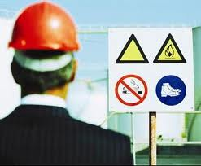
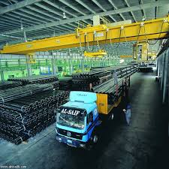
اهم الاهداف التي تسعى المنشات الصناعية المتقدمة لتحقيقها من اجل تطوير ادائها للتوصل الى اساليب مستحدثة و معايير جديدة في الرقابة و المتابعة لقياس الاداء الفعلي و مقارنته بالأداء المستهدف .
1- تحقيق افضل استخدام ممكن للموارد الاقتصادية المتاحة .
2- تحقيق تخفيض مستمر في تكاليف الانتاج لأجل زيادة قدرتها التنافسية .
3- اشباع رغبات المجتمع التي تعمل فيه المنشاة وذلك بتقديم السلع بالنوعيات و الكميات المطلوبة وفي اوقات الحاجة اليها وبالأسعار المناسبة .
4- تحقيق اهداف العاملين في المنشاة و المتمثلة بزيادة مدخولاتهم وزيادة الخدمات المقدمة لها .
5- تحسين ظروف العمل والحد من الاخطار التي يتعرض اليها العاملين .
6-تخفيض كلفة مناولة المواد و السلع داخل المنشأة وذلك باختيار افضل الاساليب لترتيب المصنع و تطوير وسائل و معدات المناولة و النقل .
5

Slide 7
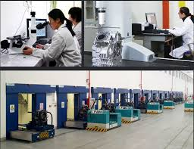
7- الاحتفاظ بمستوى معين من الخزين يكفي لمواجهة الطلبات في اوقاتها وفي نفس الوقت تخفيض كلفة الاحتفاظ بالمخزون و تقليل المبالغ المستثمرة في المخزون .
8- تدريب و تنمية المهارات بالنسبة لكافة العاملين .
9- زيادة الانتاجية الكلية و الجزئية بكافة انواعها .
10- تحسين نوعية المنتجات باستمرار عن طريق اتباع الاساليب العملية و الاحصائية للسيطرة على النوعية و ادخال احدث المعدات و المكائن و الالات المستخدمة للكشف عن الاخطاء او الكشف عن الانحرافات في مستوى نوعية المنتجات .
11- اعتماد البحث و التطوير كأساس لتطوير المنتجات و زيادة الخبرة العلمية و التقنية داخل المنشاة .
6

Slide 8
قلم وثائقي عن كيفية اعتماد راس المال و المواد الاولية و اليد العاملة كأساس لتقييم الاداء الصناعي
7

Slide 9
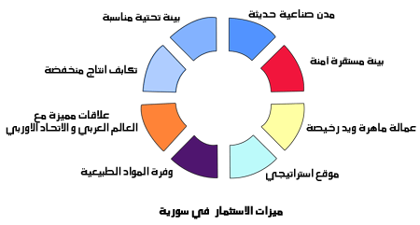
من خلال ما تقدم عرضه في الفلم التعليمي
عوامل تقييم الاداء الفعال للمنشأة الصناعية
8

Slide 10
2- وظائف المنشأة الصناعية.
ان الوظائف التي تقوم المنشاة الصناعية بتأديتها في الوقت الحاضر اصبحت متعددة و معقدة ، ولهذا تلجأ المنشأة من اجل القيام بها الى استخدام احدث التكنلوجيات و المكائن و الالات و الاشخاص المؤهلين و المتخصصين لغرض السيطرة على انجاز اهداف هذه الوظائف ويمكن حصر الوظائف هذه بالاتي :-
الانتاج
وظائف المنشأة الصناعية
تطوير المنتجات
الادارية
المالية
و العلاقات الصناعية
ادارة الافراد
الوظائف الرئيسية التي تقوم المنشاة الصناعية بتاديتها
9

Slide 11
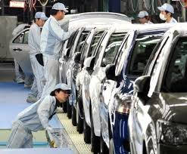
ويمكن تقسيم مؤشرات تقييم الانتاج إلى خمسة مجموعات رئيسية
1- الانتاج :
تتضمن و ظيفية الانتاج عددا من الوظائف لفرعية مثل التخطيط و مراقبة الانتاج و الجودة و مراقبة الانتاج و مراقبة سير العمل خلال العمليات و المراحل التصنيعية و الانتاجية . الغرض منها تسهيل عملية الانتاج كأعمال الهندسية الصناعية المتعلقة بالصيانة والادامة.
10

Slide 12
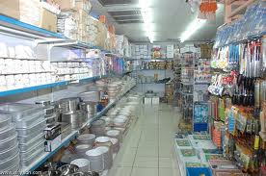
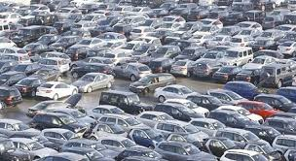
2- تطوير المنتجات :
هي احدى الوظائف المتخصصة ، تهدف الى اشباع حاجة المجتمع و تحقيق رغباته الاقتصادية و الاجتماعية والسياسية عن طريق بيع اكثر الكميات من السلع داخل الاسواق المحلية
11

Slide 13
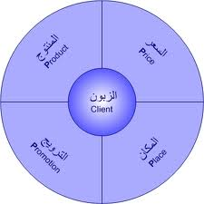
3- التسويق :
هو نشاط يهدف الى خلق منافع زمانية و مكانيكة فهو بشمل عدة وظائف تهدف الى تمكين المنشاة من الحصول على المواد الاولية و المكائن و المعدات باقل الاسعار عن طريق الشراء و التخزين و التصريف للمنتجات باقل التكاليف الممكنة و اختيار المنافذ التوزيعية و تاهيل و زيادة كفاءة الموزعين.
الزبون
Client
12

Slide 14
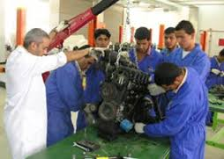
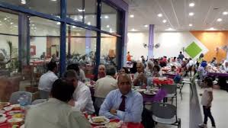
4- ادارة الافراد و العلاقات الصناعية:
هي من الوظائف الهامة للإدارة الحديثة لكون الافراد هم العنصر الاساسي في العملية الانتاجية و ان كلفة العمل ( الاجور) تكون جزءا مهما من الكلفة الكلية . ، وعليه يستوجب وضع نظام علمي للأجور و الحوافز بالإضافة الى التدريب و تنمية العاملين و توفير الخدمات لهم .
13

Slide 15
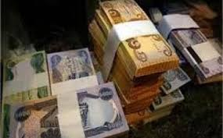
5- الادارة المالية :
هي و ظيفة تقدير و تقييم الجدوى الاقتصادية لراس المال بنوعية الثابت ( المكائن و المعدات ) و المتغير ( العمال ) الامر اللازم لتنفيذ خطط الانتاج و التسويق .بالاضافة الى تحديد مصادر الحصول على الاموال و طرق استخدامها و رسم السياسات الائتمانية و كيفية الحصول على الديون وفق تخطيط مالي جيد و مرن يتلائم مع طبيعة وحجم المنشاة و الظروف المحيطة بها .
14

Slide 16
3- مفهوم تقييم كفاءة الاداء.
ان نجاح أي وحدة اقتصادية يقاس بمدى تحقيقها الاهداف المرسومة لها في كافة الجوانب ومن خلال مجموعة من المؤشرات العامة . ولا يجب اعتماد هذه المؤشرات كأساس للتقييم . وعليه فان عملية تقييم الاداء يقصد بها الوقوف على درجة التنسيق والائتلاف بين عوامل الانتاج المختلفة وعلى فترات زمنية متتابعة او في فترة زمنية واحدة وذلك بمقارنة ما تحقق فعلا بما كان مستهدفا .
ولابد لنا التفريق بين التقييم و المتابعة .
المتابعة : هي الحصول على البينات و الارقام الفصلية المتعلقة بعمل المشروع على فترات زمنية دورية للكشف عن اسباب الاخفاق وعلاجة .
تقييم الاداء : هو عملية فحص الانجازات من مختلف النواحي وعلى فترة زمنية محددة طبقا لاسلوب متناسق وموحد للوصول الى افضل السبل في تحسين مستوى الانجاز.
كفاءة الاداء : هي قدرة المنشأة على الاستفادة القصوى من عوامل الانتاج المختلفة و العلاقة التي تربط بينها و بين الانتاج للحصول على المخرجات باقل ما يمكن استخدامه من المدخلات .
15

Slide 17
محاضرة عن كيفية التقييم بصورة عامة للشركات
16

Slide 18
4- انواع تقييم الاداء
ان عملية تقييم الاداء وان اختلفت انواعها و اسسها فلا يمكن ان تكون نظاما علميا و متطورا اذا لم يرافقها وجود نظام دقيق للتخطيط يقوم بتحديد الوظائف و الاختصاصات ووصفها ، وإيجاد البرامج العلمية المنظمة لدراسة العمل .فالتحديد الواضح لمراكز المسؤولية الادارية داخل اي تنظيم يستند الى عاملين :-
اولهما : اجراء التقييم لكل جزء من اجزاء المسؤولية حتى في حالة اقتصار عملية التقييم على دراسة النتائج النهائية للوحدة الصناعية لان وظيفة التقييم لا تقتصر على بيان مدى تحقيق الاهداف و انما تتعدى الى تفسير الانحرافات و تحليلها لغرض تشخيصها وردها الى الجهات المسؤولية عنها وتنقسم الى قسمين :
1- تقييم الاداء المتصل بالأهداف .
2- الجانب الوظيفي الذي يتصل بكفاءة استخدام المواد المتاحة للوحدة .
ثانيا : تتبر عملية التقييم وسيلة من وسائل الادارة المهمة وليس مركزا او وظيفة ادارية لذلك لا يمكن ممارستها بمعزل عن الوظائف الادارية الاخرى في المنشأة ، لذا فان علمية تقيم الاداء مستمرة و شاملة .
وعلية نجد ان تقييم الاداء يقع في نوعين :
1- مراقبة الاداء المخطط .
2- مراقبة الاداء الفعلي .
17

Slide 19
1- مراقبة الاداء المخطط .
ويقصد به مقارنة عمليات التنفيذ الفعلي بالمعدلات و الخطط و السياسات الموضوعة ، وهذا يعني ان الادارة يجب ان تكون لديها خطة عمل واضحة ينسق من خلالها بين الاهداف العامة للوحدة الصناعية و الاهداف الجزئية ، وان تنفيذ الاهداف الجزئية يؤدي بالنتيجة الى تحقيق الاهداف العامة .ويجب ان تراعي فيها مسالتين هامتان :
1- ان التخطيط عادة يوضع لفترة مناسبة قبل التنفيذ.
2- ان هذه الفترة الزمنية كافية لتسمح بحدوث تغيير في ظروف العمل الذي ينبع عنه التغيير .
2- مراقبة الاداء الفعلي .
يهدف الاداء الفعلي الى اكتشاف البيانات الفعلية التي قد تنتج عن الاختلافات بين الارقام الفعلية و العمل على تفسيرها . ان اكتشاف التقصير او الاهمال لمختلف اوجه النشاط للوحدة الواحدة من المنشأة يساعد على تحديد المشاكل . اذ ان الظروف الاقتصادية و الاجتماعية و السياسية المحيطة بالوحدة الصناعية تؤثر عليها و على عملياتها بشكل مباشر.
18

Slide 20
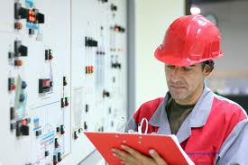
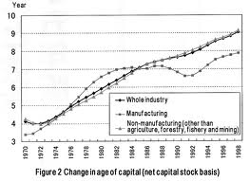
5- اسس و مراحل تقييم كفاءة الاداء
اذا تكلمنا على مستوى الوحدة الصناعية نجد انها تمر بعدد من مراحل التطور التي لا تختلف في جوهرها عن مراحل المجتمع ، بمعنى ان الوحدة الصناعية تمر بمرحلة انشاء ثم بمرحلة نمو و نضوج ثم بمرحلة ازدهار و انطلاق . حتى تبلغ حدا معينا من الكفاية . و نتيجة لتعدد اوجه النشاط في الوحدة الصناعية فان المعايير المطلوبة للحكم على اداء الوحدة تتباين فيما بينها .و تحتاج الى تحليل و فحص للبيانات و المعلومات المعطاة عن الوحدة الصناعية .
وعليه فان عملية تقييم الاداء تمر بثلاثة مراحل وهي :
1- جمع البيانات.
2- التحليل .
3- الحكم على النتائج .
19

Slide 21
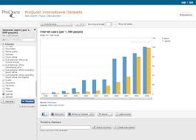
المرحلة الاولى :
وهي مرحلة جمع البيانات الاحصائية :و تتمثل في الحصول على المعلومات و التقارير و الارقام المطلوبة بدقة لمختلف اوجه النشاط للوحدة الصناعية بغية التعرف عل البرنامج الانتاجي .
المرحلة الثانية :
وهي مرحلة تحليل و دراسة المعلومات و البيانات الاحصائية لا ستخراج المعايير الملائمة او المؤشرات التي يمكن الاعتماد عليها في عملية التقييم للحكم على كفاة الوحدة الصناعية .
المرحلة الثالثة :
وهي مرحلة الحكم على نتائج التحليل للتاكد من ان عملية التنفيذ لمختلف الفعاليات و الانشطة لتي تمارسها الوحدة الصناعية .
ان التقييم مهم لانه يكشف الانحرافات و مراقبة مدى التطابق و نجاح الوحدة الصناعية في استخدامها الامثل لعوامل الانتاج المختلفة للوصول الى الاهداف المرسومة لها . اما الاسس العامة لدراسة كفاءة الاداء الصناعي فيمكن استعراضها على النحو التالي :-
20

Slide 22
21

Slide 23
1- تحديد اهداف المشروع الصناعي : هي عملية التعرف على امكانية هذه المنشاة من تحقيق هدفها الرئيسي و الاهداف الثانوية الاخرى و التي يجب ان تكون واضحة لكافة العاملين فيها .
2- تحديد الخطط التفصيلية للمنشأة : ان هذه الخطط تشكل مؤشرات لتحقيق الاهداف المحددة للمنشأة خلال فترات زمنية محددة مع التركيز على ان تكون هذه الخطط واقعية و متناسقة مع طبيعة الاهداف المحددة .
3- تحديد مراكز المسؤولية : ان مركز المسؤولية هو الجهة المختصة للقيام بنشاط معين و لها سلطة لاتخاذ القرارات الكفيلة بتنفيذ هذا النشاط في حدود الموارد الانتاجية الموضوعة تحت تصرفها .
4- تحديد معايير الاداء الصناعي : ان تقييم الاداء من اهم الاسس التي من شانها تحديد ماهية المعايير ، معدلاتها ، ومن ثم اختبار المعيار او المؤشر المناسب لدراسة كفاءة الاداء الصناعي .
22

Slide 24
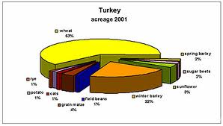
6- مؤشرات تقييم الاداء الصناعي
ان مؤشرات تقييم الاداء كثيرة و متعددة و التي من خلالها يمكن الحكم على مدى كفاءة الوحدة الصناعية في تحقيق اهدافها المرسومة لها و هي تختلف باختلاف الظروف و النشاطات و البيانات المتوفرة من منشاة الى اخرى .
ان التنوع في المؤشرات نتيجة لارتباطها بالاهداف يحتم تحديد المقصود بالمؤشرات كميا و نوعيا .حيث يمكن التعبير عن بعض النشاطات بمؤشرات محددة و النوع الاخر قد لا تنطبق عليه هذه المؤشرات مثل الجوانب الاجتماعية و الثقافية . ويمكن التعبير عن مؤشرات التقييم عن طريق ست مؤشرات .
23

Slide 25
1- مؤشر تحقيق خطة الانتاج .
هي عملية تقدير حجم المبيعات من ناحية النوع و التشكيل و الربح في ضوء الاسعار و التكاليف السائدة .وفي ضء ذلك يتم تحديد البرنامج الانتاجي الذي فيه الطاقة الانتاجية.
وهنالك سبب لحدوث انحراف في تحقيق الخطة الانتاجية عند مقارنة المعدلات الفعلية بالمعدلات المخطط ، ويعود ذلك الى امرين هما :-
1- عدم الدقة في التخطيط و يسمى انحراف التخطيط.
2- عدم الكفاءة في التنفيذ ويسمى انحراف التنفيذ.
ويلا عند اجراء المقارنات او معرفة مقدار التطور في قيمة الانتاج يتم ذلك خلال فترة اجراء التقييم . وعند تحليل الانحرافات الناتجة عن تنفيذ الخطة الانتاجية ، يتم من خلال مقارنة الناتج المتحقق مع المواد المستخدمة و التكاليف وتكون على شكل نسبة مؤوية .
24

Slide 26
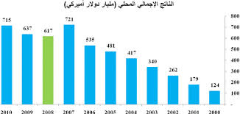
قيمة الانتاج المتحقق
(بالاسعار الجارية او لمدة سنة )
نسبة تحقيق الخطة الانتاجية = × 100
قيمة الانتاج االمخطط
(بالاسعار الجارية او لمدة سنة )
قيمة الانتاج المتحقق للسنة السابقة - قيمة المتحقق للسنة الحالية
نسبة تطور قيمة الانتاج = × 100
قيمة الانتاج المتحقق للسنة السابقة
25

Slide 27
2- مؤشر الطاقة الانتاجية .
من الصعب تحديد مفهوم للطاقة الانتاجية ، حيث توجد انواع مختلفة للطاقة ، وبتغير مفهوم الطاقة تبعا للظروف المحيطة بها . ان الاستغلال الامثل للطاقة سيؤدي الى انخفاض حصة الوحدة الواحدة من التكاليف التي تتحملها بسبب توزيع الكلفة على عدد كبير من الوحدات المنتجة مما يساعد في اعطاء مرونة اكبر في تخفيض الاسعار لتعزيز المركز التنافسي للمنشأة وزيادة المبيعات وبالتالي تحقيق معدلات اكبر في ارباحها كما في المخطط ادناه .
التكاليف و المبيعات
و تتحدى الطاقة الانتاجية لا ي مشروع بعوامل كثيرة و اهمها :-
1- كثرة عوامل الانتاج المتوفرة .
2- مدى توفر كل عامل بالنسبة للعوامل الاخرى .
3- مستوى انتاجية عوامل الانتاج و مدى جودته.
4- كفاءة استخدام عوامل الانتاج .
1
2
كمية الانتاج
( كنسبة من الطاقة )
26

Slide 28
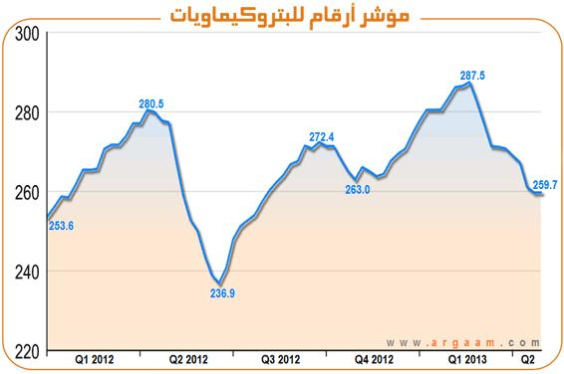
و لمعرفة مؤشر الطاقة الانتاجية لابد من تناول اهم انواع الطاقة الانتاجية :
1- الطاقة الانتاجية التصميمية :
و المقصود بها الطاقة الانتاجية للمكائن و المعدات وفقا لتصميمها و للشروط الفنية و المتطلبات الاخرى .ويتم ذلك من خلال المؤشر التالي :
وهذا يعني تشغيل المكائن و المعدات في عملية الانتاج بدون اي عراقيل او صعوبات في مراحل الانتاج كافة
قيمة الانتاج المتحقق باسعار سنة الاساس
نسبة استغلال الطاقة التصميمية = × 100
قيمة الطاقة الانتاجية التصميمية
بأسعار سنة الاساس
27

Slide 29
2- الطاقة الانتاجية القصوى :
و تمثل الطاقة القصوى و القدرة على انتاج منتج معين وحسب عوامل الانتاج المتوفرة خلال فترة زمنية معينة وفقا لمواصفات جهة الصنع مع افتراض توفر الشروط التالية :
1- صيانة منظمة .
2- توفير ادوات الاحتياط.
3- عمالة بكفاءة انتاجية عالية .
4- مستلزمات انتاج بدرجة الجودة المطلوبة .
وهذا يعني توفير بعض او كل العوامل المذكورة اعلاه وبذلك فهي تختلف من فترة الى اخرى او من موقع الى اخر ضمن نفس الوحدة الانتاجية .
28

Slide 30
مثال ( تطبيق عملي )
اذا كانت الطاقة الانتاجية لاحد المكائن ( 80) وحدو بالساعة الواحدة وفقا لمواصفات المنتج. علما بان عدد ساعات عمل اليوم الواحد ( 8 ساعات ) و اذا كان مستوى مهارة العامل (1.15 دقيقة ) لكل وحدة انتاجية / دقيقة . علما ان الماكنة تتوقف لمدة ( 0.95) ساعة يوميا بسبب عطل مسموح به وبنفس العامل . جد كميات الانتاج التالية :
1- كمية انتاج الماكنة القصوى في اليوم الواحد .
2- كمية انتاج الماكنة االمخططة في اليوم الواحد .
3- كمية انتاج الماكنة الفعلية في اليوم الواحد .
الحل /
1- كمية انتاج الماكنة القصوى في اليوم الواحد =
80 وحدة بالساعة × 8 ساعات في اليوم الواحد = 640 وحدة باليوم الواحد
2- كمية انتاج الماكنة المخططة في اليوم الواحد =
640 انتاج وحدة في اليوم الواحد / 1.15 مستوى مهارة العامل =556.52 وحدة باليوم
3- كمية انتاج الماكنة الفعلية في اليوم الواحد =
( 80 وحدة بالساعة انتاج الماكنة القصوى × 7.05 الوقت الحقيقي للعمل ) / 1.15 = 490.43 وحدة باليوم
(8 ساعات عمل في اليوم - 0.95 ساعة توقف للصيانة = 7.05 ساعة عمل في اليوم )
29

Slide 31
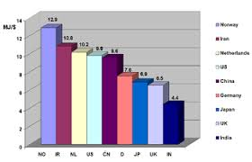
3- الطاقة الانتاجية المتاحة او التشغيلية :
ويمكن التعبير عنها بانها الطاقة الانتاجية القصوى مستبعدا منها جميع الاختناقات داخل الاقسام و المراكز الانتاجية اي انها تساوي الطاقة الانتاجية المتاحة عند عدم وجود اختناقات بين مراحل او عمليات الانتاج المختلفة .
4- الطاقة الانتاجية المخططة :
و تمثل كمية الانتاج المطلوب الحصول عليه من السلع او الخدمات خلال فترة الخطة ، وفقا للشروط و المواصفات الفنية و المتطلبات الاخرى، وباستناد الى الطاقة التصميمية للمكائن و الالات في المنشأة .
قيمة الانتاج المتحقق باسعار سنة الاساس
نسبة استغلال الطاقة المتاحة = × 100
قيمة الطاقة الانتاجية المتاحة
بأسعار سنة الاساس
30

Slide 32
5- الطاقة الانتاجية الفعلية :
وهي كمية الانتاج الفعلي الذي تم تحقيقه خلال فترة زمنية معينة و بنفس ظروف التشغيل السائدة خلال نفس المدة
6- الطاقة الانتاجية النظرية :
وهي اقصى سرعى للانتاج بدون توقف ، اي ان المنشاة او الوحدة الانتاجية يجب ان تعمل 100% وهذا غير صحيح من الناحية العملية لعدد اسباب منها :
1- الوقت الضائع بسبب الصيانة بنوعيها الوقائية و الفجائية .
2- وجود نسبة من العمالة غير الكفوءة في مختلف الاعمال مما يؤدي الى التوقفات في بعض مسارات العملية الانتاجية .
3- ضعف الاساليب الادارية التي تكون في كثير من الاحيان سببا في عرقلة سير العمليات الانتاجية و ضياعات مختلفة في الوقت .
4- عدم الانتظام في تدفق المواد .
5- الانقطاع عن العمل لاسباب عديدة منها المرض او الاجازات او غيرها .
31

Slide 33
7- الطاقة الانتاجية العاطلة :
وهي الطاقة المتولدة بسبب ظروف طارئة خارج عن ارادة المنشاة او المصنع فتؤدي الى انخفاض في كمية الوحدات المنتجة بشكل مؤقت نتيجة لانخفاض الطلب او اختلاف في عوامل الانتاج او تبديل او ( تعديل ) المسلك التكنلوجي لانتاج سلعة جديدة او مكملة او لاسباب تتعلق بانقطاع التيار الكهربائي او تخلف العمالة . وهي عبارة عن الفرق بين الطاقة القصوى و الطاقة المتاحة للمنشأة.
32

